Slide 1
제목
이미지
참가자

Slide 2
목차

Slide 3
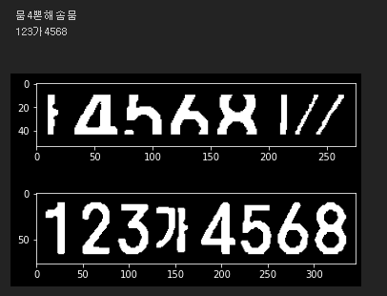
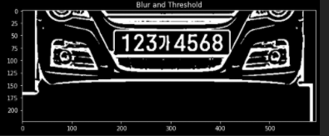
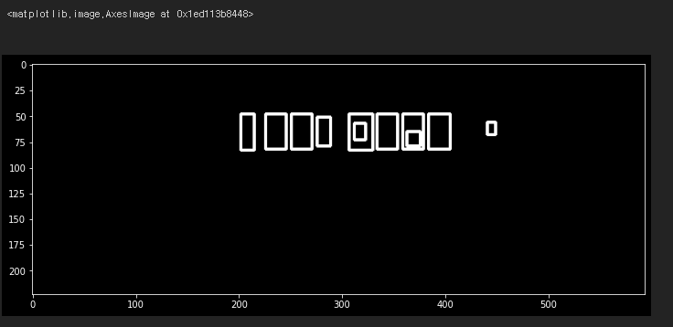
개발배경
수업 중 차량번호 검출기를 만듦
아쉬움을 느낌

Slide 4
개발동기
AI
더 나은 성과
차량번호 검출기
임베디드

Slide 5
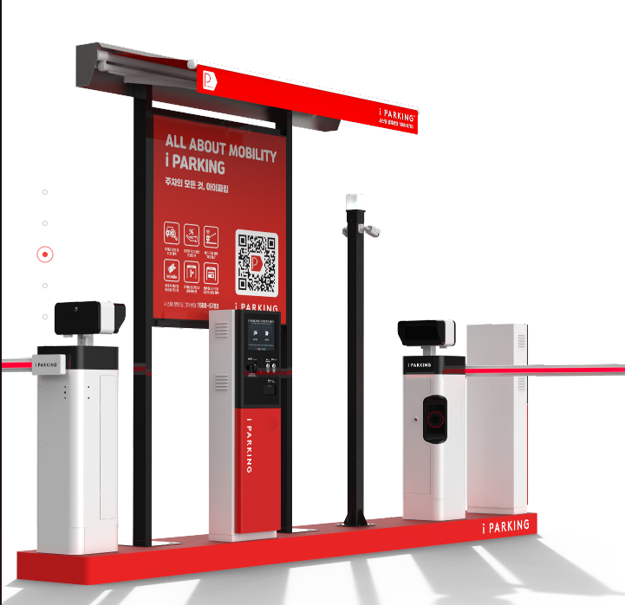
개발동기
차량번호 검출기를 사용하는 제품들 리스트
그 중에 주차장을 만들기로 했습니다.
왜 주차장인가

Slide 6
개발목표
정교한 차량번호검출 능력
빠른 반응속도
요금계산
위와 같은 목표를 달성하기 위해
아래와 같은 아키텍쳐를 짰다.

Slide 7










r

Slide 8
젯슨이 아니라 라즈베리파이를 사용한 이유
yolo8을 사용한 이유
라즈베리파이에서 yolo8로 정교한 차량번호 검출
한 프레임만 계산하기 때문에 jetson nano와의 유의미한 속도차이가 없었음.
그래서 가격이 싼 라즈베리파이를 선택
yolov5와 yolov8의 비교 결과 유의미한 속도 차이가 보이지 않았다. 그래서 최신버전을 선택
web cam을 사용한 이유 - pi camera의 호환 인식이 되지 않았다.
pytesseract를 사용한 이유 - 수업시간에 배웠고, web cam에서 좋은 성능을 보여주었다.

Slide 9
STM32-을 사용한 이유
출구와 입구가 동시에 작동할 수 있도록 rtos가 올라간 stm32 보드를 사용
r

Slide 10
입출입시간을 db로 관리하여 요금을 계산

Slide 11
간트 차트

Slide 12
설계에 의해 진행했다는 증거
마일스톤 & 던 리스트

Slide 13
설계에 의해 진행했다는 증거
마일스톤 & 던 리스트

Slide 14
설계에 의해 진행했다는 증거
마일스톤 & 던 리스트

Slide 15
실제 MVP

Slide 16
하드웨어 테스트 & 튜닝

